Slide 1
FPT UNIVERSITY
SAFESPACE STORAGE
SELF-STORAGE FACILITY
RENTAL & MANAGEMENT SYSTEM
Presented by: [Group name]
SWP391
Notes:
Chào thầy/cô và các bạn. Nhóm em xin trình bày đề tài SafeSpace Storage: hệ thống thuê và quản lý kho tự phục vụ (self-storage).

Slide 2
CONTENT
01
PROJECT INTRODUCTION
02
SYSTEM ARCHITECTURE & CONCEPTUAL DIAGRAM
03
ACTORS & FEATURES
04
OUTCOMES: FLOWS, TECHNOLOGY, DEPLOYMENT
05
Q&A
Notes:
Bài trình bày gồm 5 phần: giới thiệu, kiến trúc, tác nhân và chức năng, kết quả (các flow, công nghệ, triển khai) và hỏi đáp.

Slide 3
PROBLEMS
Notes:
Mở đầu bằng vấn đề thực tế của việc thuê kho hiện nay.

Slide 4
SAFESPACE STORAGE | SWP391
PROBLEMS OF RENTING STORAGE TODAY
Renting a unit is still handled by phone and chat messages
?
đ
!
@
Unknown availability and price
Money tracked in chat
Staff are not prepared
No reminders, no single record
Customers cannot see which unit sizes are free or what they cost before calling.
Deposits, rent and refunds live in messages or spreadsheets, so mistakes and disputes happen.
Staff do not know who comes, when, and whether the customer has already paid.
Handover, returns, damage and complaints are not recorded in one place.
Notes:
Nêu 4 vấn đề; mỗi vấn đề tương ứng một chức năng của hệ thống sẽ demo sau. Có thể thay bằng số liệu thật nếu nhóm có nguồn.

Slide 5
SS
SafeSpace Storage
Find, reserve, pay for and manage a storage unit online
Notes:
Giới thiệu sản phẩm: SafeSpace Storage, cho phép khách tìm, đặt, thanh toán và quản lý ô kho online.

Slide 6
SAFESPACE STORAGE | SWP391
SAFESPACE STORAGE
One system, four parts
1
CUSTOMER WEB
Reserve, pay, sign contract, appointments, support, notifications
SAFESPACE
STORAGE
2
MANAGEMENT CONSOLE
Staff, manager, business manager and admin work here
3
PUBLIC SITE
Locations, prices and questions without an account
4
REST API + SWAGGER
93 endpoints, JWT security, documented
Notes:
Nêu 4 thành phần: web khách hàng, console quản lý, trang công khai, REST API.

Slide 7
SYSTEM
ARCHITECTURAL
OVERVIEW
Notes:
Phần 2: kiến trúc client-server và mô hình dữ liệu.

Slide 8
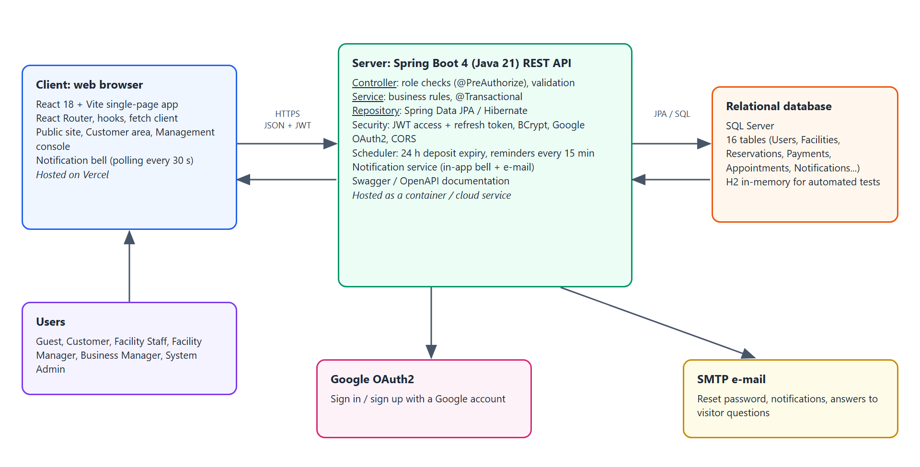
SAFESPACE STORAGE | SWP391
ARCHITECTURE: CLIENT-SERVER
React single-page app, Spring Boot REST API, SQL Server
Notes:
Giải thích: trình duyệt chạy React; gọi REST/JSON + JWT tới Spring Boot (controller, service, repository); dữ liệu ở SQL Server; ngoài ra Google OAuth2 và SMTP.

Slide 9
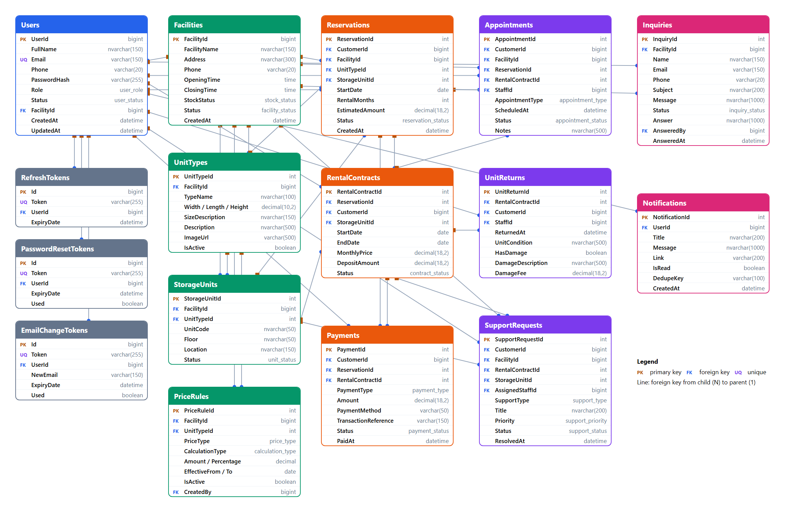
SAFESPACE STORAGE | SWP391
CONCEPTUAL DIAGRAM: ERD
16 tables: users, facilities, units, reservations, contracts, payments, appointments, support
Notes:
Nhấn mạnh các quan hệ chính: Facility → UnitType → StorageUnit; Reservation → RentalContract → Payments; Appointment, UnitReturn, SupportRequest, Notification. Có thể thay bằng ảnh xuất từ dbdiagram.

Slide 10
ACTOR & FEATURES
Notes:
Phần 3: tác nhân và chức năng.

Slide 11
SAFESPACE STORAGE | SWP391
SAFESPACE STORAGE ACTORS
Six roles with different permissions
G
C
FS
FM
BM
SA
GUEST
CUSTOMER
FACILITY STAFF
FACILITY MANAGER
BUSINESS MANAGER
SYSTEM ADMIN
Browse, ask a question
Reserve, pay, renew, support
Check-in, return, support
Units, prices, assign, appointments
Facilities and pricing
Users, roles, assignment
Notes:
Nhấn mạnh: phân quyền theo vai trò và theo cơ sở; admin được bảo vệ không bị xóa.

Slide 12
SAFESPACE STORAGE | SWP391
MAIN FEATURES
Eight modules built by four members
1
Account & security
2
Facilities & pricing
3
Reservation & payment
4
Contract
Register, login, Google sign-in, roles, protected admin
Facilities, unit types, units, price rules, images
2-stage payment, 24 h deadline, refund rules
Online signing, renewal, overdue fee
5
Appointment & check-in
6
Unit return
7
Support & inquiries
8
Notifications
Auto pickup appointment, reschedule, key handover
Inspection, damage fee, unit to maintenance
Support requests, questions without account
Bell + e-mail, reminders, scheduled jobs
Notes:
Mỗi module có người phụ trách; trong bài nói nêu nhanh rồi chuyển sang các flow.

Slide 13
SAFESPACE STORAGE | SWP391
FLOW 1: RESERVE AND PAY (2 STAGES)
Main flow: the most complex flow of the system
1. Customer reserves
facility, unit type, start date, months
2. Pay deposit
50% of total rent, within 24 h
3. Manager assigns unit
reservation CONFIRMED, contract PENDING
4. Rent invoice (stage 2)
created with the contract
no deposit
Cancelled
expired after 24 h or cancelled; refund 100% / 80% / 0%
Contract ACTIVE
unit OCCUPIED, reservation COMPLETED
6. Staff checks in
key handed over
5. Pay rent at pickup
customer pays, staff marks collected
Every step creates a notification in the bell and an e-mail for the customer.
Notes:
Khách đặt kho (đơn PENDING, hóa đơn cọc 50%, lịch nhận kho tự sinh) → trả cọc trong 24 giờ, quá hạn tự hủy → manager gán ô kho (đơn CONFIRMED, hợp đồng PENDING, hóa đơn đợt 2) → ngày nhận kho khách trả tiền thuê (đợt 2) → staff check-in. Nhánh hủy: hoàn 100%/80%/0% theo mốc ngày. Mỗi bước có thông báo chuông.

Slide 14
SAFESPACE STORAGE | SWP391
FLOW 2: PICKUP APPOINTMENT AND CHECK-IN
Main flow: from reservation to key handover
1. Reservation created
pickup date chosen by customer
2. Appointment auto-created
pickup date at 09:00
3. Manager assigns staff
may reschedule the date
4. Customer sees status
not paid, holding unit, checked in
Rental starts
contract ACTIVE, unit OCCUPIED
6. Check-in
confirm key handed over
5. Pickup day
staff collects stage-2 payment
customer absent
No-show reported by staff
manager reschedules, cancels or marks NO_SHOW
Notes:
Mỗi đơn đặt kho có đúng một lịch nhận kho (tự sinh, 09:00). Manager gán staff và có thể dời ngày (tối đa 1 tháng sau ngày đặt). Ngày nhận: staff thu tiền đợt 2, xác nhận đã giao chìa khóa → check-in. Khách không đến: staff chỉ báo cáo, manager quyết định dời/hủy/NO_SHOW.

Slide 15
SAFESPACE STORAGE | SWP391
FLOW 3: RETURN THE UNIT
Main flow: inspection and damage fee
No damage
unit AVAILABLE, contract COMPLETED
no
Customer
returns the unit
Staff inspects the unit
condition and damage
Damage found?
yes
Damage
description and fee entered, unit MAINTENANCE, DAMAGE_FEE payment issued, contract COMPLETED
The customer receives "Your unit was returned" in the notification bell.
Notes:
Khách đến trả kho; staff kiểm tra, ghi tình trạng. Không hư hại: ô kho về AVAILABLE, hợp đồng COMPLETED. Có hư hại: nhập mô tả và phí, ô kho sang MAINTENANCE, tạo khoản DAMAGE_FEE cho khách.

Slide 16
SAFESPACE STORAGE | SWP391
FLOW 4: SUPPORT AND INQUIRIES
Main flow: two ways to ask the facility for help
Support request (customer with an active contract)
Customer creates
request OPEN
Manager assigns
a staff member
Staff works
IN_PROGRESS
Staff resolves
RESOLVED
CLOSED
by customer or manager
Inquiry (visitor, no account needed)
Visitor asks
choose facility, e-mail
Facility staff notified
bell + e-mail
Staff answers
Inquiries page
Answer sent by e-mail
status ANSWERED; also in the bell if the asker has an account
Notes:
Hai luồng: (1) khách đang thuê gửi yêu cầu hỗ trợ theo hợp đồng, manager gán staff, staff xử lý, đóng; (2) khách vãng lai không cần tài khoản gửi câu hỏi, staff của cơ sở trả lời, câu trả lời gửi qua email.

Slide 17
SAFESPACE STORAGE | SWP391
FLOW 5: NOTIFICATIONS AND REMINDERS
Main flow: customers and staff are informed at every step
Business events
reservation, payment, appointment, return, support
In-app bell
unread badge, polls every 30 s, opens the related page
Notification service
one place for bell and e-mail
Scheduler (every 15 min)
deposit due, pickup tomorrow, contract ending
E-mail (SMTP)
sent after commit, never breaks the business step
Notes:
Mọi sự kiện quan trọng tạo thông báo trong chuông (luôn có) và email (có thể tắt bằng cấu hình). Scheduler chạy mỗi 15 phút: hủy đơn quá 24 giờ, nhắc sắp hết hạn cọc (còn 6 giờ), nhắc ngày mai nhận kho, nhắc hợp đồng sắp hết hạn (7 ngày và 1 ngày).

Slide 18
SAFESPACE STORAGE | SWP391
OTHER FLOWS
RENEW CONTRACT
Pay a renewal to extend the end date
CANCEL AND REFUND
Refund 100% / 80% / 0% by date
1
2
RESCHEDULE PICKUP
Manager moves the date, up to 1 month after the order
NO-SHOW REPORT
Staff reports, manager decides
3
4
OVERDUE FEE
Contract past end date gets an overdue fee
PROTECTED ADMIN
Admin accounts cannot be deleted or demoted
5
6
Notes:
Các flow phụ để nhắc nhanh nếu còn thời gian.

Slide 19
SAFESPACE STORAGE | SWP391
RECURRING BACKGROUND JOBS
DEPOSIT EXPIRY JOB
Runs every 15 minutes. Cancels reservations without deposit after 24 hours, releases the unit.
REMINDER JOB
Runs every 15 minutes. Deposit due in 6 hours, pickup tomorrow, contract ending in 7 days and 1 day. Each reminder is sent once.
APPOINTMENT BACKFILL
Runs at start-up. Creates pickup appointments for older reservations that have none.
Notes:
Spring @Scheduled; có khóa chống gửi trùng nên chạy lại vẫn an toàn.

Slide 20
SAFESPACE STORAGE | SWP391
ON-DEMAND BACKGROUND JOBS
E-MAIL SENDING
Sent on a separate thread after the database transaction commits. A mail error never breaks the business step.
NOTIFICATION CREATION
Created in the same transaction as the event, so a rolled-back step leaves no notification.
INQUIRY ANSWER MAIL
The answer to a visitor is e-mailed to the address they gave; account holders also see it in the bell.
Notes:
Gửi email bất đồng bộ sau khi commit; lỗi SMTP chỉ ghi log.

Slide 21
SAFESPACE STORAGE | SWP391
NEW TECHNOLOGY AND DEPLOYMENT
Client-server architecture
CLIENT
SERVER
DATA
React 18 + Vite SPA
React Router, fetch client
Auto token refresh
Deployed on Vercel
Spring Boot 4, Java 21
REST API + Swagger
JWT, BCrypt, Google OAuth2
Scheduler and async e-mail
SQL Server, 16 tables
Spring Data JPA
H2 for automated tests
Hosted database [..]
Demo: [Vercel link] API / Swagger: [backend link]
Notes:
Rubric: công nghệ mới (client-server) và deploy. Điền địa chỉ thật của bản deploy vào chỗ [..] trước khi trình bày.

Slide 22
SAFESPACE STORAGE | SWP391
OUTCOMES
What the team delivered
6
93
16
77
roles
REST APIs
database tables
automated tests
Full rental life cycle: search, reserve, pay in two stages, pick up, renew or return, support
Business rules enforced on the server: prices, deadlines, refunds, permissions
Live notifications and automatic reminders for customers and staff
Notes:
Số liệu lấy từ code hiện tại: 6 vai trò, 93 API, 16 bảng, 77 test tự động.

Slide 23
Thank You For Listening
Notes:
Cảm ơn thầy cô và các bạn đã lắng nghe.

Slide 24
Q & A

